Slide 1
Марко Вовчок. «Інститутка». Образи персонажів – людей із народу та панночки
Підготувала:
вчителька української мови і літератури
та зарубіжної літератури
Філія Білозірська ЗОШ І-ІІ ступенів
Стрижак Віталіна Миколаївна

Slide 2
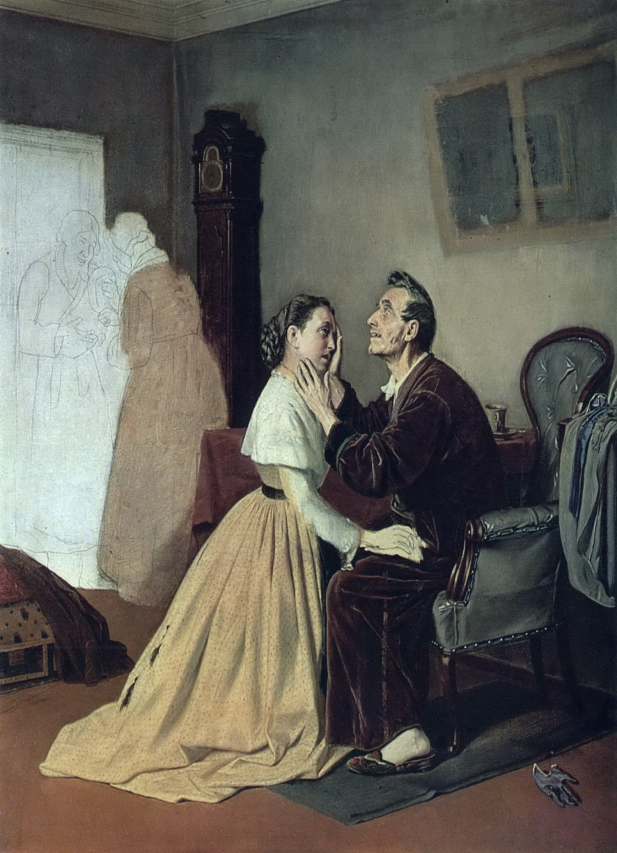
початкова назва
«Панночка»

Slide 3
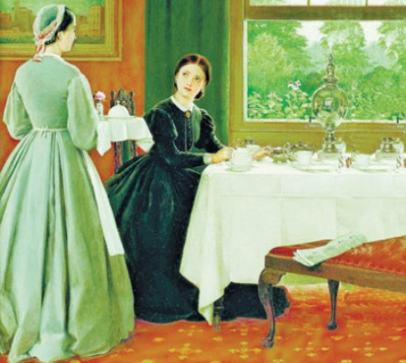
Тема:
Зображення
тяжкого станови-
ща кріпаків та на-
ростання стихійного протесту проти несправедливості й волі

Slide 4
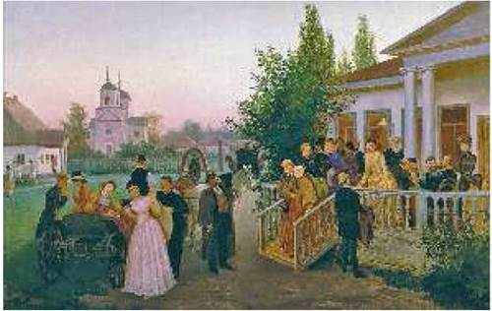
Ідея: неспроможність кріпосництва як суспільного ладу, що несе трудівникам злидні, безчестя та моральні тортури

Slide 5
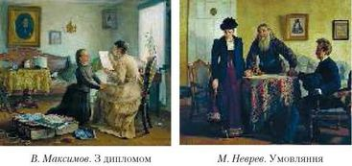
Жанр: соціальна повість

Slide 6
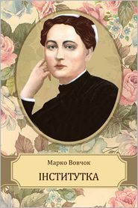
Композиція: Сюжет повісті побудований на найгострішому конфлікті тогочасного життя між кріпаками й кріпосниками. У творі протиставляються два світи – поневолених та поневолювачів, які існували поряд, але ніколи не зближувалися. Важка праця кріпаків контрастує з неробством, паразитичним існуванням панства; людяність,
душевна доброта селян – із
жорстокістю, свавіллям
кріпосників; кохання Прокопа
та Устини- «чудним панським
коханням»

Slide 7
Експозиція: І розділ, у якому читач знайомиться з оповідачкою Устиною; про людей та події розповідається крізь призму світосприйняття героїні.
Зав’язка: приїзд панночки й обрання Устини покоївкою
Розвиток дії настає через загострення стосунків панночки з кріпаками, її одруження і переїзд
Кульмінація: сцена, у якій пані побила стару кріпачку. Хотіла побити й Устину, але на перешкоді став Прокіп
Розв’язка: Прокопа віддають у рекрути, Устина переходить до міста наймичкою

Slide 8
Проблематика:
Кріпацтва
Взаємини панів та кріпаків
Духовної обмеженості
Боротьби добра і зла
Цінність людського життя
Соціальний протест селян та їхнє бажання звільнитися, змінити своє життя на краще

Slide 9
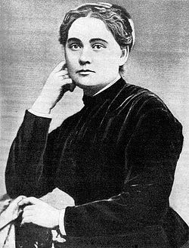
Основну увагу Марко Вовчок
концентрує на діях і вчинках
героїв. А всі дії, вчинки,
прагнення й інтереси кріпаків підпорядковані боротьбі за визволення з-під кріпосницької залежності, чи, як говорить Устина, « … з пекла, з кормиги»

